Slide 1
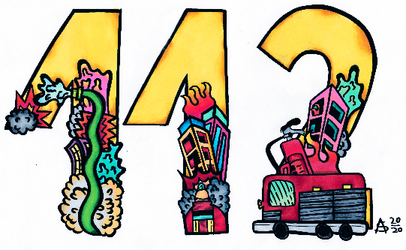
Vienotais ārkārtas palīdzības izsaukumu numurs 112
Informatīvs materiāls 5. – 12. klases skolēniem
© Valsts ugunsdzēsības un glābšanas dienests, 2021
Notes:
11. februārī visā Eiropas Savienībā atzīmē vienotā ārkārtas palīdzības izsaukumu tālruņa numura 112 dienu, tāpēc ar šīs prezentācijas palīdzību vēlamies atgādināt – kā, kad un kāpēc zvanīt uz tālruņa numuru 112.

Slide 2
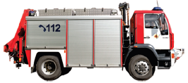
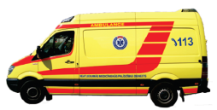
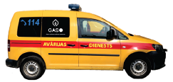
Kas ir tālruņa numurs 112?
112 ir tālruņa numurs, uz kuru zvanīt, ja noticis negadījums un nepieciešama:
ugunsdzēsēju glābēju,
Neatliekamās medicīniskās palīdzības dienesta mediķu,
Valsts policijas amatpersonu,
AS «Gaso» Avārijas dienesta darbinieku
palīdzība.
Notes:
112 ir tālruņa numurs, uz kuru zvanīt, ja noticis negadījums. Ar vienu zvanu iespējams sasniegt četrus dienestus. Situācijās, kad nepieciešama ugunsdzēsēju glābēju palīdzība, 112 dispečers pieņems informāciju un izsūtīs ugunsdzēsējus glābējus uz notikuma vietu, bet ja citu dienestu palīdzība – tad jūs tiksiet savienots ar šo dienestu dispečeriem.

Slide 3
Kas ir tālruņa numurs 112?
Tas ir tieši tik VIENKĀRŠI! Ar vienu numuru varu sasniegt četrus operatīvos dienestus, kas steigsies palīgā, ja būs noticis negadījums!

Slide 4
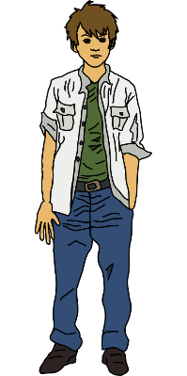
Kuros gadījumos zvanīt uz 112?
izcēlies ugunsgrēks,
noticis negadījums – uz ceļa, ūdenstilpē, uz ledus, mežā vai citur un nepieciešama operatīvo dienestu palīdzība,
radušās nopietnas veselības problēmas,
tiek veiktas noziedzīgas darbības - cilvēkam uzbrūk, piekauj vai notiek zādzība u.c.,
dzīvnieks nokļuvis nelaimē,
un citos ārkārtas gadījumos…
Notes:
Situācijas, kad zvanīt uz 112, ir ļoti dažādas. Galvenie kritēriji – apdraudēta cilvēku un dzīvnieku veselība un dzīvība, apdraudēts īpašums un apkārtējā vide, piemēram,:
izcēlies ugunsgrēks
nepieciešama medicīniskā palīdzība
nepieciešama policija
jūtama gāzes smaka
noticis ēkas nogruvums
noticis zemes nogruvums
noticis ceļu satiksmes negadījums
noticis negadījums uz ūdens
noticis negadījums uz dzelzceļa
radies vides piesārņojums
dzīvnieks nonācis bezpalīdzīgā stāvoklī
atrasta ķīmiska viela
atrasts aizdomīgs priekšmets.

Slide 5
Nezvani uz 112, lai
Pasūtītu ēdienu, grāmatu vai spēles
Pajokotos, pasūdzētos par sliktu dienu vai parunātos
Tavs joks var kavēt palīdzības sniegšanu tam, kam tā patiešām nepieciešama.
Jā, 112 dispečeri spēj nomierināt, bet tavā situācijā tev vislabāk palīdzēs draugi vai uzticības tālruņa speciālisti.
Noskaidrotu datumu, laiku, adresi un citu informāciju
112 dispečeri nezina, kur cep garšīgākās picas ☺ Arī šajā situācijā ar interneta, veikalu un kafejnīcu sociālo tīklu kontu un uzziņas tālruņu palīdzību spēsi iegūt kāroto.
Šajos jautājumos tev palīdzēs Google un citi interneta resursi, kā arī uzziņu dienestu tālruņi.
Notes:
112 Zvanu centros ik pa laikam tiek saņemti iedzīvotāju zvani, kas vairāk saistīti ar informācijas iegūšanu, nevis nepieciešamību pēc operatīvo dienestu palīdzības. Jāatceras, ka katrs zvans, kas nav saistīts par negadījumu, var kavēt iespēju saņemt operatīvo dienestu palīdzību dzīvībai bīstamās situācijās.

Slide 6
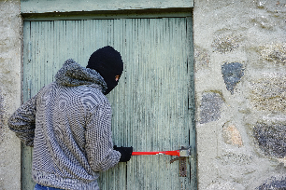
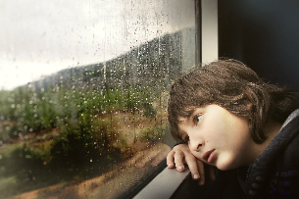
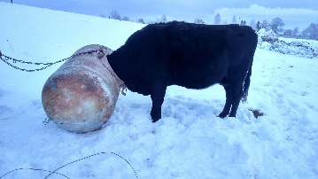
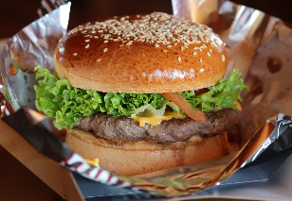
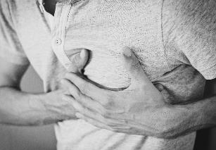
Kurās situācijās zvanīsi uz 112?
A
B
C
D
E
F
Notes:
Apskati attēlus un atbildi, kurās no tajos attēlotajām situācijām zvanīsi uz tālruņa numuru 112.

Slide 7
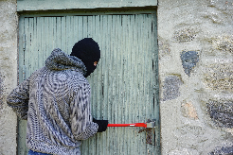
Pareizās atbildes: uz 112 zvanīšu, ja
A
B
D
F
Izcēlies ugunsgrēks: jūti vai redzi dūmus, redzi liesmas, dzirdi skanam dūmu detektoru.
Notiek vai noticis noziegums: pastāv draudi tavai vai cita cilvēka dzīvībai vai īpašumam, zādzība, laupīšana, vardarbība.
Dzīvnieks nokļuvis nelaimē un pats no tās nespēs izkļūt – ielūzis ledū, iekritis bedrē, iepinies tīklos u.c.
Radušās nopietnas veselības problēmas: bezsamaņa, nopietna asiņošana, pēkšņas sāpes krūtīs, apstājusies elpošana.
Notes:
Pareizās atbildes ir attēli A, B, D, F.
Attēlā C attēlotas bērna ilgas un vientulība, bet E – ēdiens, izsalkums – šajos gadījumos nav jāzvana uz tālruņa numuru 112.

Slide 8
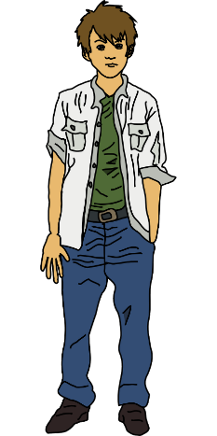
Uz 112 iespējams piezvanīt
jebkurā diennakts laikā;
no jebkura tālruņa aparāta;
no mobilajiem telefoniem, kam beidzies telefona kredīts;
bez maksas;
pat, ja telefonā nav ievietota SIM karte.
Notes:
Jāatceras, ka uz tālruņa numuru var piezvanīt arī tad, ja uz citiem numuriem to nav iespējams veikt, piemēram, ja beidzies telefona kredīts, liegti izejošie zvani, nav ievietota SIM karte.

Slide 9
Kas jāsaka, piezvanot uz 112?
Nosauc adresi vai notikuma vietu
Izstāsti, kas ir noticis
Atbildi uz jautājumiem
Nosauc vārdu, uzvārdu, telefona numuru
Nenoliec klausuli pirmais!
Notes:
Svarīgi ievērot sniegtās informācijas secību, jo operatīvajiem dienestiem vissvarīgākā ir adrese – pat ja saruna pārtrūkst un zvanītājs vairs nav sazvanāms, operatīvie dienesti varēs doties uz notikuma vietu, jo adrese būs zināma. Nosauc arī pilsētu vai novadu, jo 112 Zvanu centri izvietoti piecās vietās Latvijā un nezina, no kuras pilsētas tu zvani.
Zvanot uz tālruņa numuru 112, svarīgi saglabāt mieru. 112 dispečeri uzdos precizējošus jautājumus, lai noskaidrotu visu nepieciešamo informāciju. Dažkārt par vienu notikumu zvana vairāki cilvēki un tad dispečers noskaidros tikai trūkstošo informāciju. Ja kaut kas mainās notikumā, noteikti par to paziņo atkārtoti 112 dispečeram.
Zvanītāja vārdu, uzvārdu un telefona numuru nepieciešams nosaukt, lai nepieciešamības gadījumā, ja jāprecizē informācija, ar zvanītāju var vēlreiz sazināties.

Slide 10
112
Ja 112 zvanu centra dispečers atbild,
ka savienos ar citu dienestu, nenoliec klausuli un
gaidi savienojumu!
Notes:
112 Zvanu centrs pieņem ziņojumus par ugunsgrēkiem un glābšanas darbiem, bet par pārējiem notikumiem savieno zvanu ar citiem dienestiem. Tāpēc, ja 112 zvanu centra dispečers atbild, ka savienos ar citu dienestu, esi pacietīgs un gaidi savienojumu! Ja tas pārtrūkst, zvani vēlreiz uz 112.

Slide 11
Kā pareizi rīkoties?
Pareiza rīcība ir vienkārša! Noticis negadījums - zvanu uz 112 vai uzmeklēju pieaugušo, ja pats nevaru piezvanīt, un sagaidu operatīvos dienestus!

Slide 12
Kā rīkoties, ja nejauši piezvanīts uz 112?
Telefons saspiedies kabatā un mani savieno ar 112
Nenoliec klausuli!
Izstāsti dispečeram, ka Tev viss kārtībā un palīdzība nav nepieciešama!
Mazā māsa vai brālis spēlējoties saspieda pogas un sazvana 112
Sajaucu telefona numuru un mani savieno ar 112
Notes:
Svarīgi pateikt 112 dispečeram, ka nekas nav noticis, savādāk operatīvie dienesti uzskatīs, ka esi iekļuvis nelaimē un vairs nespēj komunicēt, tāpēc veltīs laiku un resursus, lai atrastu notikuma vietu.

Slide 13
112 darbojas ne tikai Eiropas Savienības dalībvalstīs, bet arī:
Islandē,
Norvēģijā,
Holandē,
Lihtenšteinā,
Šveicē,
Monako,
Vatikānā,
Serbijā,
Lielbritānijā,
Maķedonijā,
Gruzijā,
Sanmarīno,
Farēru salās,
Menas salā,
Izraēlā,
Turcijā,
atsevišķos Krievijas apgabalos.
Ja atrodies Eiropas valstīs – ceļo, mācies vai strādā un nepieciešama operatīvo dienestu palīdzība, zvani uz tālruņa numuru 112!
Notes:
112 ir vienots Eiropas ārkārtas notikumu tālruņa numurs, līdz ar to gadījumos, kad notikusi nelaime atrodoties kādā no Eiropas Savienības valstīm, arī ir jāzvana uz 112.
Šis ir EIROPAS vienotais ārkārtas notinumu tālrunis. Pat, ja valstī darbojas arī citi glābšanas dienestu tālruņi, zvanot uz 112, jūs vienmēr saņemsiet palīdzību!
Protams, nevar gaidīt, lai dispečers runātu visu Eiropas Savienības valstu valodās, arī zvanītājs, dodoties uz kādu valsti, var nezināt vietējo valodu, tādēļ pašlaik Eiropas valstu 112 zvanu centri nodrošina zvanu saņemšanu arī angļu valodā.

Slide 14
Ko es varu darīt, lai glābēji ātrāk ierodas palīgā?
Zini, kur atrodies, un informē vecākus par saviem plāniem!
Notes:
Lai varētu ugunsdzēsējiem glābējiem nosaukt precīzu notikuma vietu, ja gadījumā būs notikusi nelaime, svarīgi zināt, kur tu atrodies, kā arī vienmēr jāinformē vecāki par savu atrašanās vietu.

Slide 15
Zini savu atrašanās vietu!
Lai 112 Zvanu centra dispečers pēc iespējas ātrāk uz negadījuma vietu izsūtītu ugunsdzēsējus glābējus, nepieciešams nosaukt precīzu notikuma vietu, tāpēc iegaumē svarīgākās adreses:
mājas;
vietas, kur bieži uzturies (draugi, vecvecāki, pulciņi u.c.);
vietas, kur pavadāt laiku ar draugiem u.c.
Jāiemācās arī savs un vecāku telefona numurs!

Slide 16
Informē par saviem plāniem!
Pirms dodies ārpus mājas viens vai ar draugiem, vecāki katru reizi jautā:
kur iesi?
ar ko būsi kopā?
cik ilgi būsi prom?
Apnicīgi? Zini, ka tā nav ziņkārība un vēlme tevi kontrolēt, bet gan rūpes par tevi un nepieciešamība, lai, notiekot negadījumam, pēc iespējas ātrāk būtu iespējams sniegt palīdzību.
Tāpēc vecākiem vienmēr izstāsti, uz kurieni plāno doties un pēc cik ilga laika atgriezīsies mājās.

Slide 17
Kā darbojas 112 Zvanu centri?
Vienotais ārkārtas palīdzības izsaukuma numurs 112 Latvijā darbojas jau 24 gadus!
Latvijā izvietoti pieci Zvanu centri – Rīgā, Liepājā, Jelgavā, Valmierā un Daugavpilī.
Darbs Zvanu centros notiek nepārtrauktā režīmā – 24 stundas diennaktī septiņas dienas nedēļā.
Notes:
Neliela informācija par to, kā Latvijā darbojas 112 Zvanu centri.

Slide 18
Darbs 112 Zvanu centros
2500- 3000
1 miljons
16
Diennaktī 112 Zvanu centra dispečeri atbild vidēji uz 2500 -3000 zvaniem.
Gadā tālruņa numurs 112 saņem vairāk nekā 1,2 miljonus zvanu.
Visā Latvijā vienlaicīgi uz iedzīvotāju zvaniem ir gatavi atbildēt vismaz 16 dispečeri.

Slide 19
Iepazīsties – 112 Zvanu centra dispečere Krista
Dispečere Krista katru dienu atbild uz vairāk nekā 100 iedzīvotāju zvaniem.
Dispečere Krista noskaidro, KUR un KAS noticis, uzklausa, mierina un sniedz ieteikumus.
Ja nepieciešama ugunsdzēsēju glābēju palīdzība, viņa nosūta ugunsdzēsējus palīgā un pēc tam pieraksta visas viņu darbības.
Ja nepieciešama citu dienestu palīdzība, viņa savieno zvanītāju ar tiem.

Slide 20
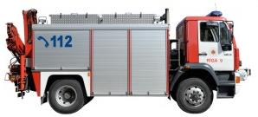
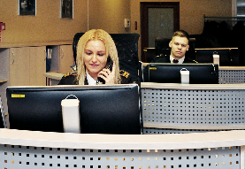
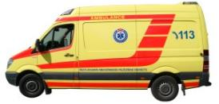
Kā notiek zvanu saņemšana?
Saņem un piefiksē informāciju
Izsūta uz notikuma vietu
Savieno
Izsūta uz notikuma vietu
Savieno
Izsūta uz notikuma vietu
Notes:
Slaidā ietvertā shēma parāda, kā notiek informācijas nodošana un dienestu resursu izsūtīšana uz notikumu. Ja tiek saņemts zvans ar informāciju par notikumu, kurš ir ugunsdzēsēju glābēju kompetencē, tad tiek noskaidrota nepieciešamā informācija un uzreiz tiek izsūtīti ugunsdzēsēji glābēji, kā arī informāciju par notiekošo 112 Zvanu centra dispečeri paši nodod citiem operatīvajiem dienestiem.
Bet, ja zvanu centrs saņem zvanu par situācijām, kur atbildīgi ir citi operatīvie dienesti, tad zvanītājs tiek savienots ar attiecīgo dienestu, kurš tālāk vada un koordinē savus resursus.

Slide 21
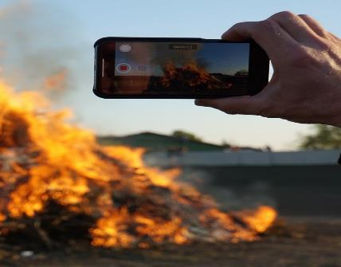
Ieraugot negadījumu, prātā ienāk doma
Cmon! Tiešām? Jānofočē! Soctīklos tik daudz like un share iegūšu!!!!!
Notes:
Lai kā gribētos palielīties draugiem ar foršu un interesantu foto vai video, vienmēr ir jāpadomā, vai Tu pats gribētu, lai Tevi nelaimes brīdī fotogrāfē vai filmē?

Slide 22
Ja redzi, ka cilvēki vai dzīvnieki nokļuvuši nelaimē un viņiem nepieciešama palīdzība, nekavējoties zvani uz 112 vai uzrunā pieaugušo, nevis filmē un fotografē!
STOP! Kamēr Tu fotografē vai filmē, nelaimē nokļuvušais cilvēks vai dzīvnieks veltīgi gaida ugunsdzēsēju glābēju palīdzību!
Atceries, ka tikai pēc zvana uz 112, ugunsdzēsēji glābēji uzzina par notikušo un dodas palīgā!

Slide 23
Atceries! Zvani uz tālruņa numuru 112 gadījumos, kad pastāv briesmas Tavai vai apkārtējo dzīvībai, veselībai, drošībai, apkārtējai videi vai īpašumam!
Noskaties arī šo video, kurā redzamas situācijas, kad zvanīt uz 112! https://www.youtube.com/watch?v=Lu1cgrK-Bg8
Notes:
Paldies, ka izlasīji! Ceram, ka, situācijās, kad kļūsi par negadījuma aculiecinieku, atcerēsies, ka nekavējoties ir jāzvana uz 112 un jāsniedz informācija par notiekošo.

Slide 24
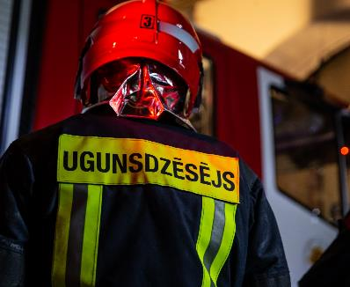
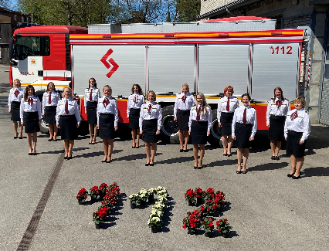
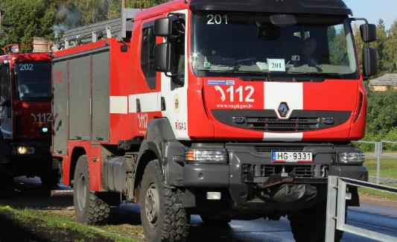
Paldies, ka izlasīji un iepazinies!
Ja notikusi nelaime, nekavējoties zvani uz tālruņa numuru 112! Operatīvie dienesti steigsies palīgā!

